Slide 1


总结报告
基于App的打卡记录分享软件设计与开发
SE2020-G13
组员：陈玲曦、刘书宇、童峻涛

Slide 2


目录
CONTENTS
开始：2020/11/19
完成：2020/12/03
设计分析
开始：2020/12/31
完成：2021/01/13
开始：2020/10/25
完成：2020/11/06
维护与总结
可行性分析
实现与测试
开始：2020/12/04
完成：2020/12/30
需求分析
项目计划
开始：2020/11/07
完成：2020/11/18
开始：2020/10/10
完成：2020/10/24

Slide 3

Part1
项目计划
1-1 项目概述
1-2 任务分配

Slide 4
1-1任务概述
软件概述
项目概述
我们小组开发的记录分享软件（Days）能够在手机上记录生活的点点滴滴打卡，同时可以发布分享自己的遇到的有趣的新鲜事，收藏别人的动态。
01
项目名称：移动端记录分享服务型App应用程序（Days）
项目用途：在学生繁忙的生活中提供一些便利与休闲娱乐
任务提出者：杨枨老师
项目开发者：陈玲曦、刘书宇、童峻涛
用户：浙大城市学院学生
04
02
基线
03
文档概述
基线名称 | 基线缩写 | 计划建立日期 | 计划完成时间
软件需求基线 | SRBL | 2020/11/07 | 2020/11/18
概要设计基线 | PDBL | 2020/11/19 | 2020/11/26
详细设计基线 | DDBL | 2020/11/27 | 2020/12/03
代码基线 | SCBL | 2020/12/04 | 2020/12/20
测试基线 | STBL | 2020/12/21 | 2020/12/30
运行基线 | PRBL | 2020/12/31 | 2021/01/13
1.文档的使用除了项目开发团队的内部使用外，还需提交用户和客户组织负责人审查批准。
2.文档的使用遵守国家先关法律法规，未经允许不得对外公开，有一定的保密性和私密性。

Slide 5
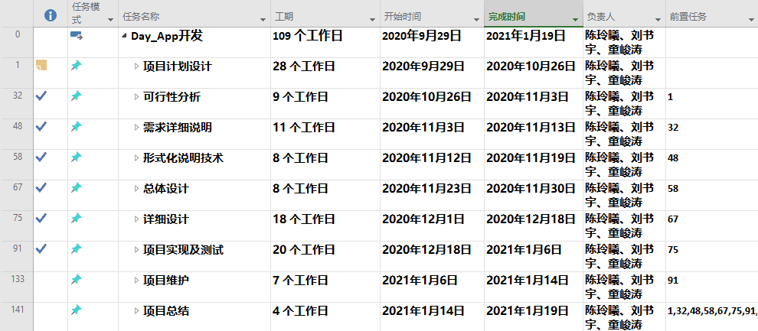
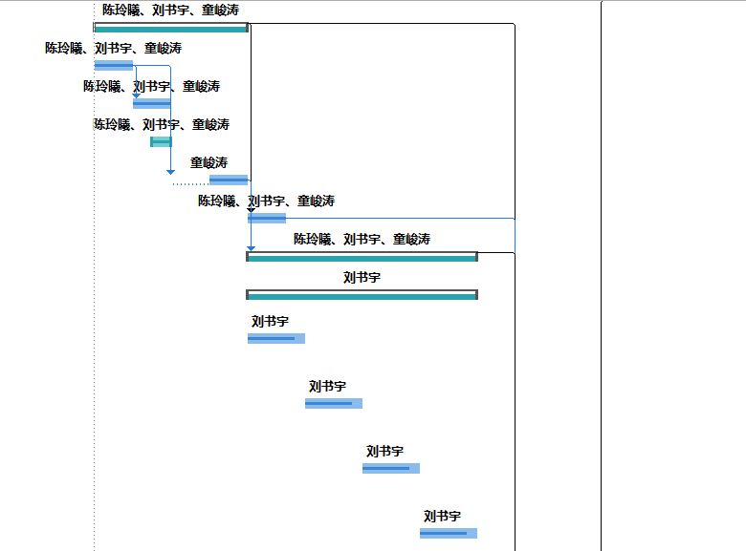
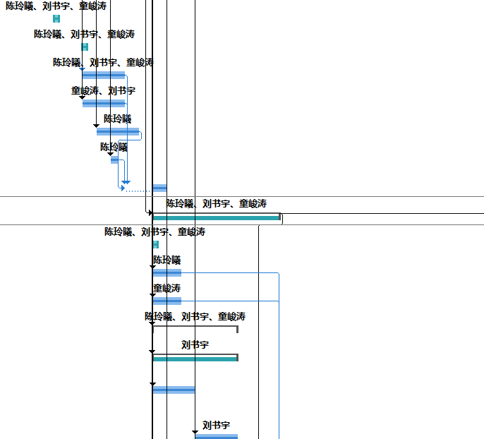
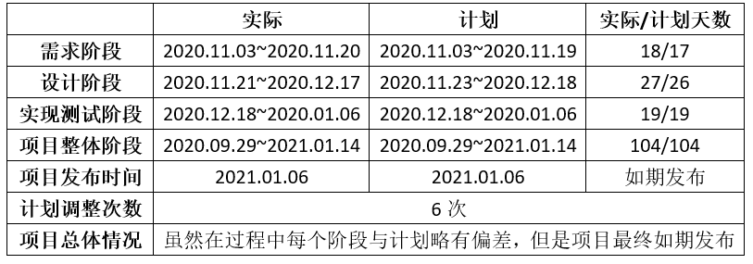
1-2任务分配

Slide 6
Part2
可行性分析
2-1 关键技术
2-2 系统结构图
2-3 系统流图

Slide 7




2-1关键技术
小组成员3人对Flutter了解较少，使用较好的工具Android studio开发，Flutter框架有较多模板控件等方便开发，最重要的是能够跨平台开发，故前端开发采用Flutter。一开始想用vue写，后来放弃了。
小组成员3人对Python没有了解，在稍微了解和前辈推荐后决定后端采用python的django框架，以及本身其语言难度不难，代码有更高的维护性，适合新手后端开发，故后端开发采用python。
小组成员3人对MySQL比较熟悉，但经深入了解后选择了轻量级数据库SQLite。数据导入导出备份恢复都是复制文件，维护难度低且读速度快。比较适合本项目记录类型的信息存储。
小组成员3人对云端都没有了解，经搜索了解后决定选择阿里云轻量应用服务器Windows 2019 数据中心版。

Slide 8
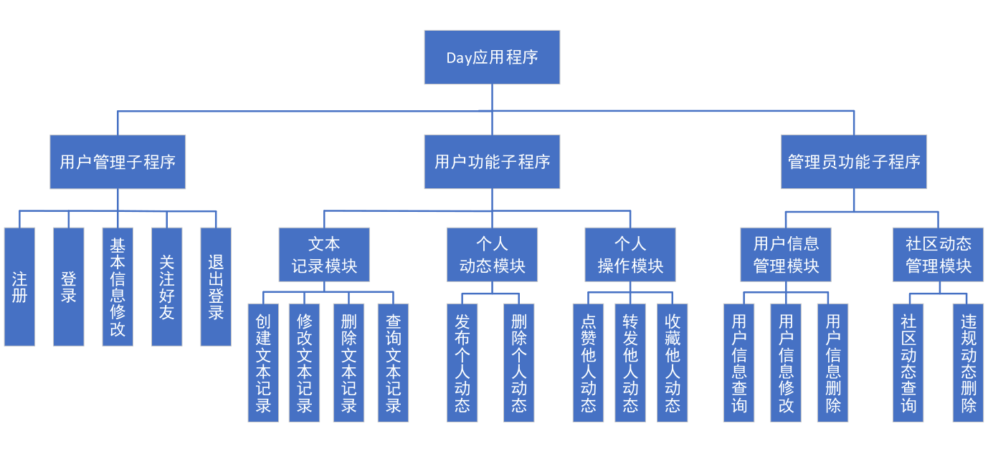
2-2系统结构图
左图为系统的结构图。通过该图可以清楚地看到系统存在的子程序板块，以及对应板块中存在的功能。例如在用户管理子程序中，存在注册、登录、基本信息修改、退出登录等功能。

Slide 9
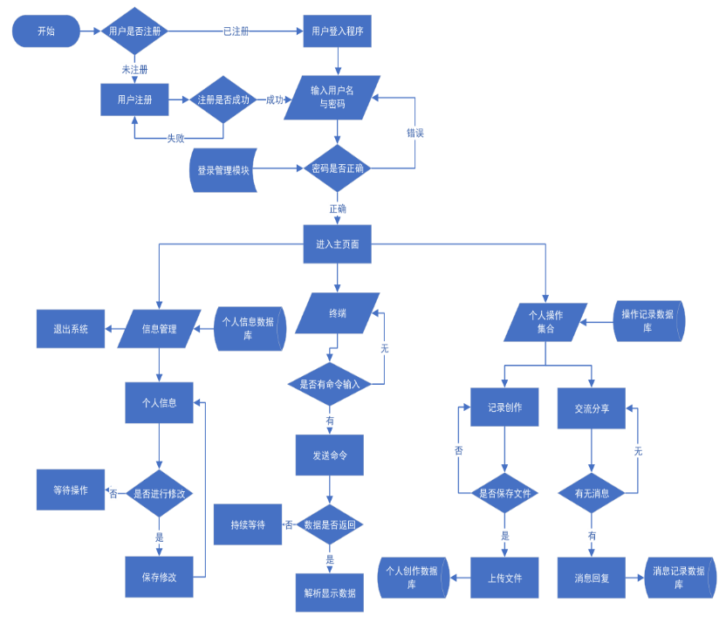
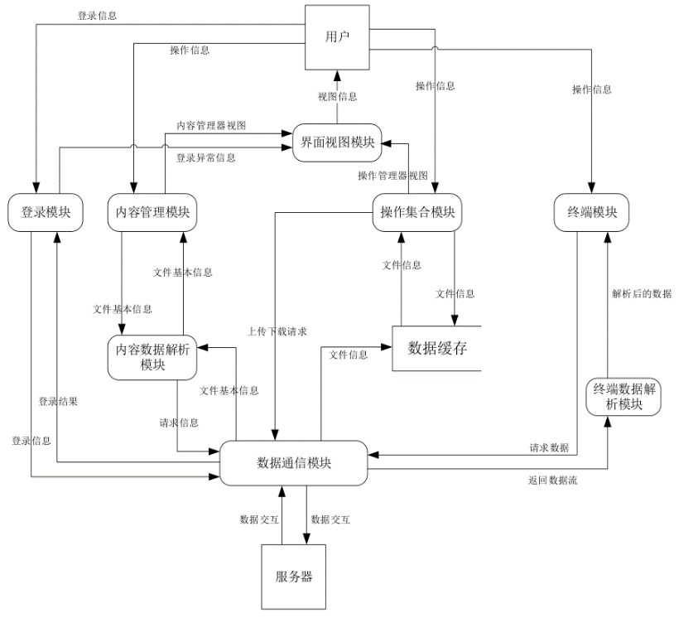
2-3系统流图
用户系统流程图
用户数据流程图
Notes:
各项操作的流程。用户首先通过登录进入个人界面，如果选择注册则先进行注册操作再进入主界面，进入主界面后，可以通过个人的信息管理进行修改个人信息和登出系统的操作，或者进行个人操作如使用记录创作和交流分享的功能，可以在记录创作进行创建、保存以及上传文件的功能，在交流分享进行回复消息等功能。
显示了各个模块间的数据交流。用户的登录信息数据流传入登录模块，数据登录模块将接收到的数据传入到数据通信模块，由数据通信模块与服务器交互，数据通信模块将登录结果的数据流返还给数据通信模块，数据通信模块通过用户界面视图模块将信息展现给用户。用户将有关文档编写的操作信息传入内容管理模块，由内容数据解析模块对文件内容解析，传递到数据通信模块，最后文件信息和结果再次经过各模块返回并由界面视图反馈给用户。用户的其他操作的数据流交由操作集合模块，由操作集合模块上传下载到数据通信模块或者存入数据缓存。用户与终端的交互由终端模块和终端数据模块监测并反馈。

Slide 10
Part3
需求分析
3-1 功能与非功能需求
3-2 界面原型
3-3 用户确认反馈

Slide 11

3-1功能与非功能需求
（1）功能性需求
（2）非功能性需求
1. 界面要美观
2. 系统处理准确和及时
3. 能够进行打卡记录
4. 能够对个人信息进行设置
5. 能够登录、注册、退出等操作
1.可用性需求
a. 响应时间应当够快
b. 操作方便，操作流程合理
c. 完善的提示信息
2.可靠性需求
a. 在工作时间内时间正常运行
（每天凌晨6点到第二天凌晨2点）
b. 能够正常联网使用
（断开网络会导致部分功能无法正常使用）

Slide 12
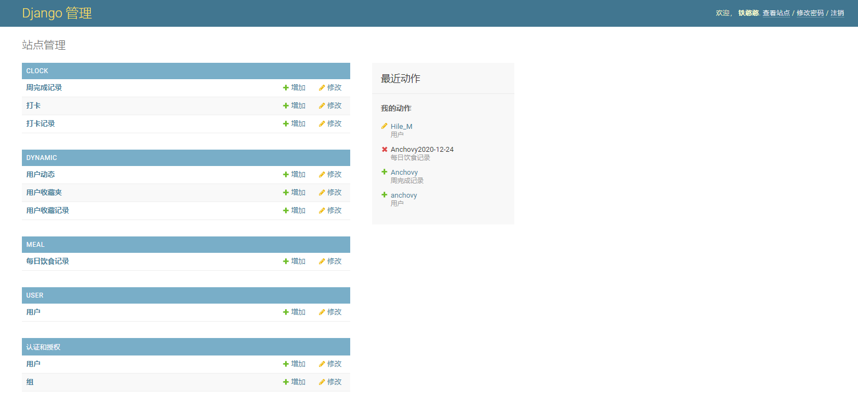
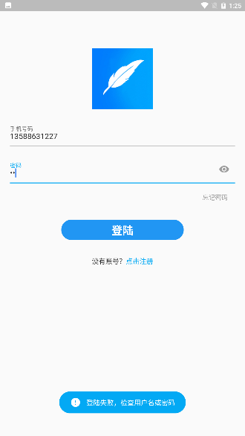
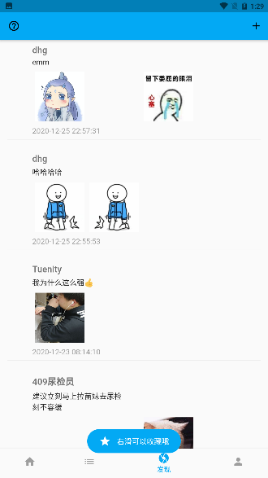
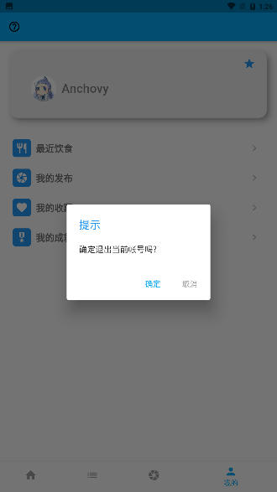
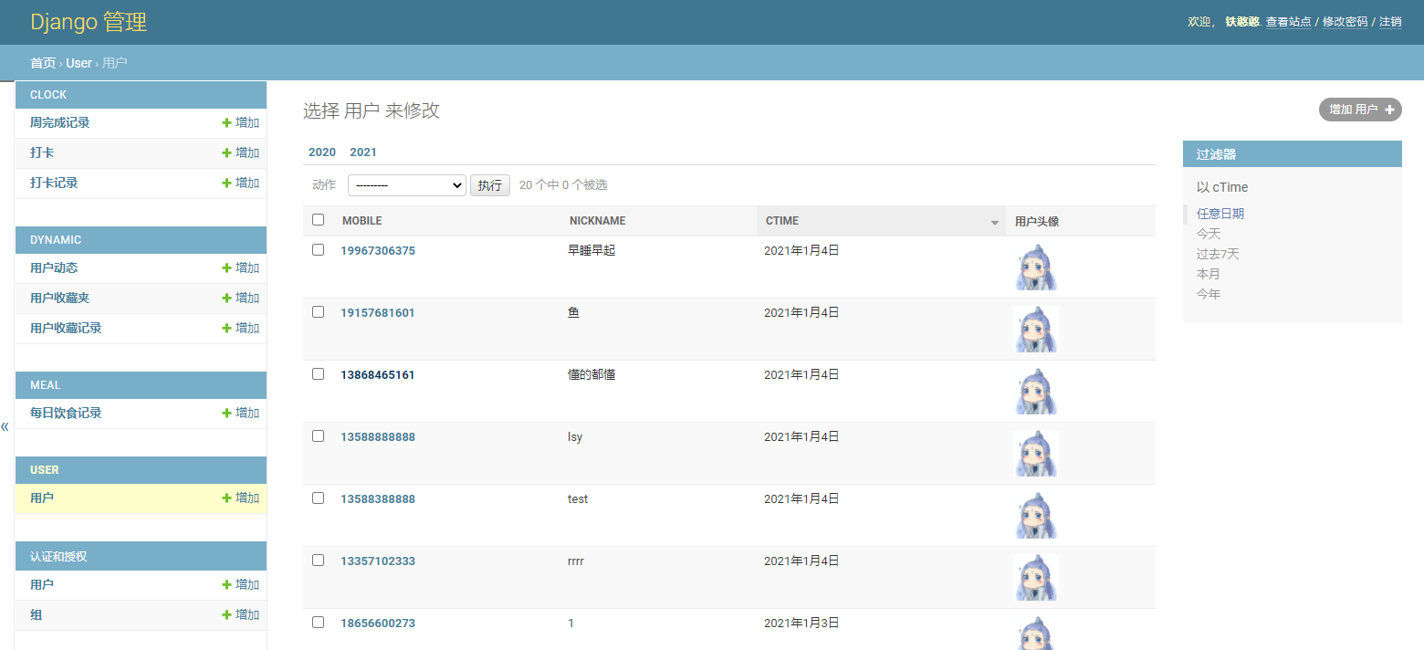
3-2界面原型
（1）用户界面
（2）管理员界面

Slide 13
3-3用户确认反馈
（1）与当然用户的沟通
（2）与普遍用户的沟通
主题 | 项目需求访谈记录
时间 | 2020年11月16日 15：30 |  | 地点 | 杨枨老师办公室
受访人 | 姓名 | 专业 | 联系方式 | 访谈人 | 记录整理人
 | 杨枨老师 |  | 面谈 | 陈玲曦、 刘书宇、童峻涛 | 刘书宇
访谈主要内容
个人背景 | 软件工程课程教师，本产品当然用户
调研记录 | 页面整体风格色系不太统一 装在手机上图标显示样式没有看到 图标代替文字 打卡页面多余 多张照片的排布方式没有考虑 已写过的日记，如何翻找 日记页面太粗糙 是否有管理员 评论类如微信，尽量在一张页面显示 建议多参照些资源如交流网站
备注
主题 | 项目需求访谈记录
时间 | 2020年11月08日 22：30 |  | 地点 | 明德1-409
受访人 | 姓名 | 专业 | 访谈方式 | 访谈人 | 记录整理人
 | 张鑫 | 软件工程 | 面谈 | 童峻涛 | 童峻涛
访谈主要内容
个人背景 | 男，计算机学院学生，手机重度使用者，精通各种应用程序基本操作。
调研记录 | （1）若用户范围扩大应考虑用户适用范围 （2）确定用户好友的判断以及关注的人与好友的联系 （3）界面的设计要求精美、引人注目 （4）确定动态的可见性的选择方式 （5）确定人气值的计算
备注

Slide 14
4-1 系统IPO图
Part4
设计分析
4-2 系统业务流程图
4-3 数据库设计
4-4 关键算法设计

Slide 15
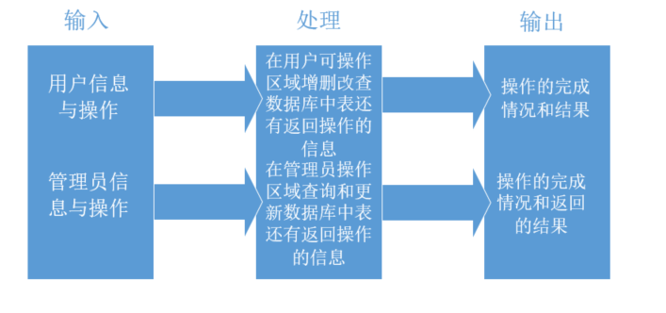
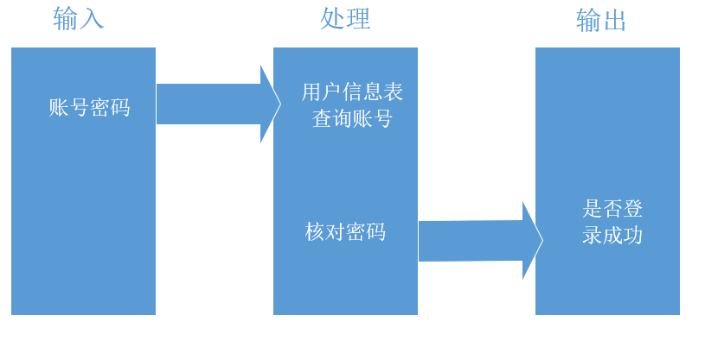
4-1系统IPO图
系统：用户管理子系统
作者：刘书宇
日期：2020.12.02
模块：软件总系统
编号：0.0.0
上层调用模块：无
下层调用模块：各个子系统模块
输入：各位参与者的信息和操作
输出：操作的完成情况和结果
处理：在可允许范围内更新数据表
局部数据元素：数据库中所有元素
注释：无
系统：用户管理子系统
作者：刘书宇
日期：2020.11.26
模块：登录
编号：1.2.0
上层调用模块：用户管理
下层调用模块：无
输入：操作内容
输出：登录是否成功
处理：用户信息表查询，核对密码
局部数据元素：用户信息表
注释：无

Slide 16
4-2系统业务流程图

Slide 17
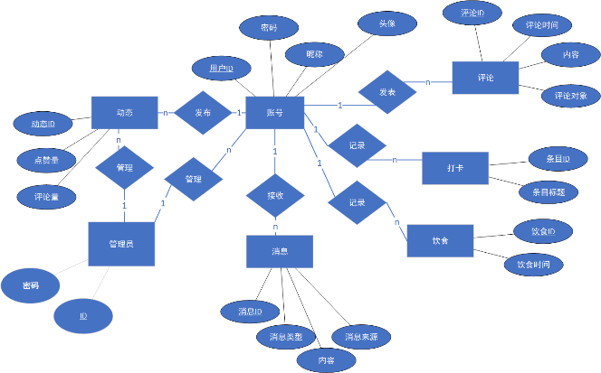
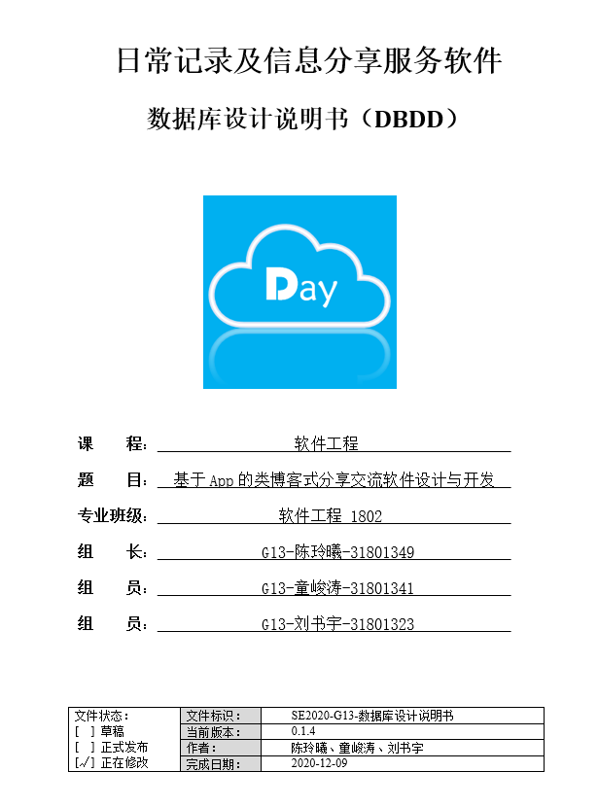
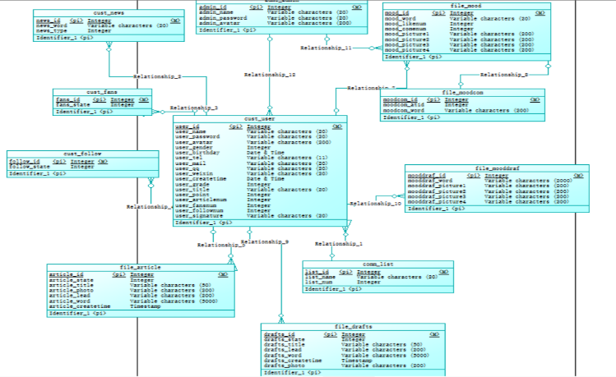
4-3数据库设计
E-R图
CDM概念模型

Slide 18
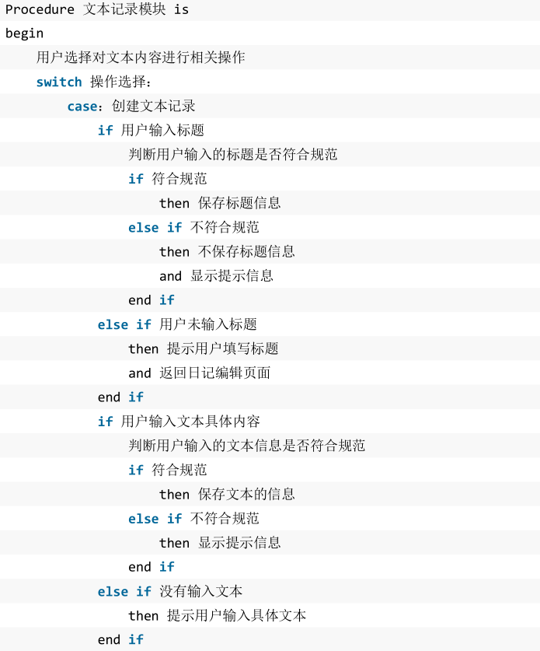
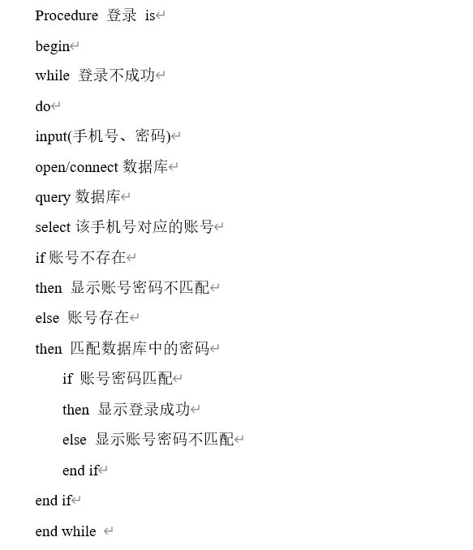
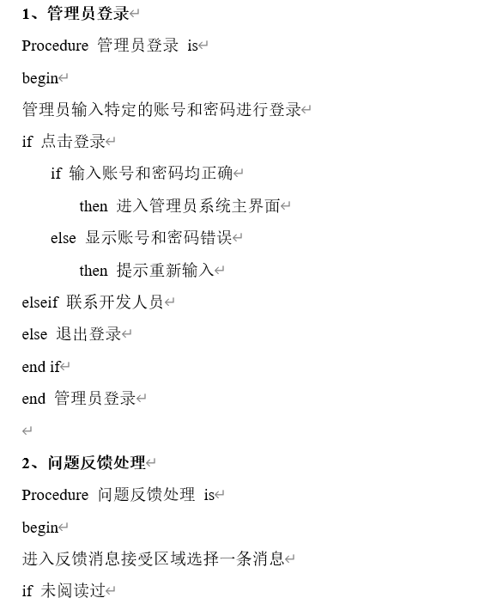
4-4关键算法设计

Slide 19
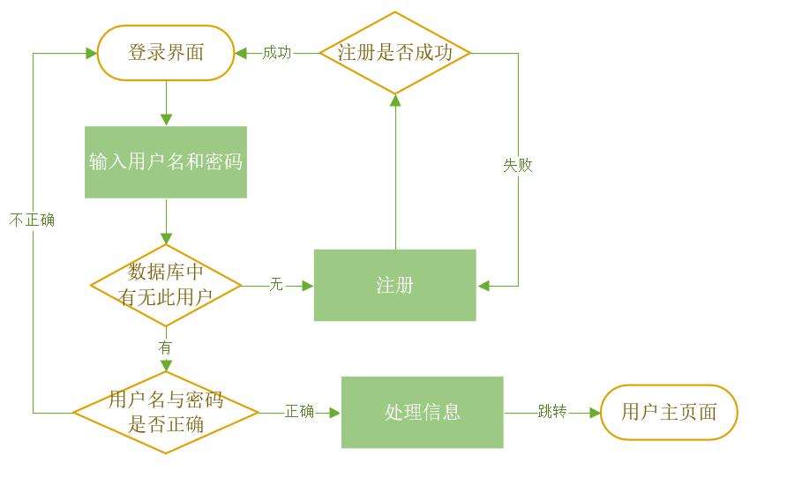
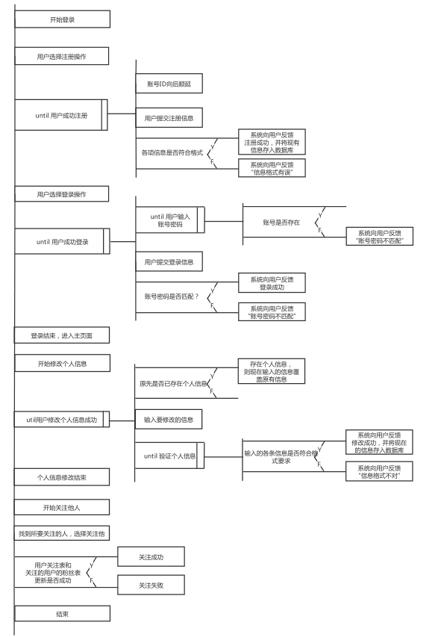
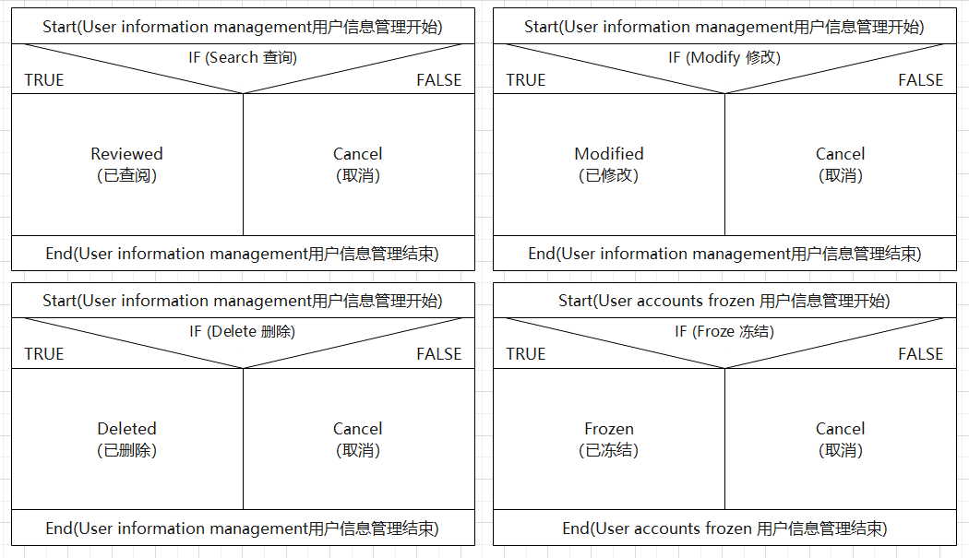
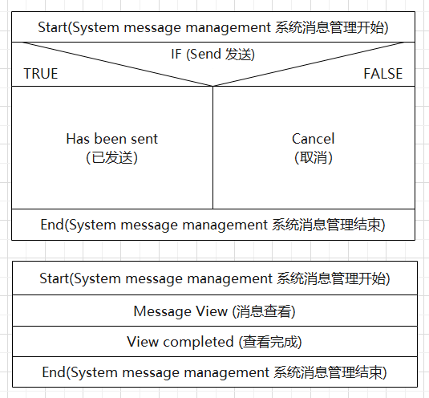
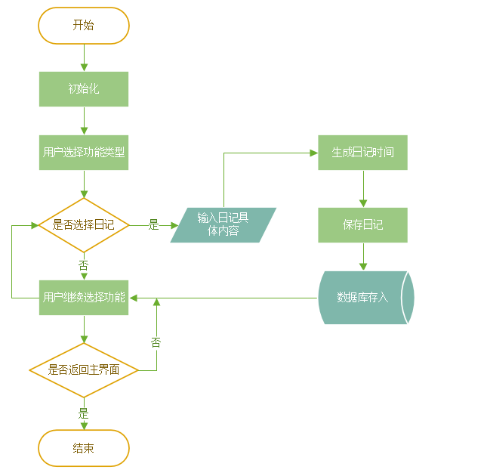
4-4关键算法设计
用户信息模块PAD图
用户功能模块流程图
管理员系统管理N-S图

Slide 20
5-1 实现准备
Part5
实现与测试
5-2 实现过程
5-3 测试准备
5-4 测试过程
5-5 阶段总结

Slide 21
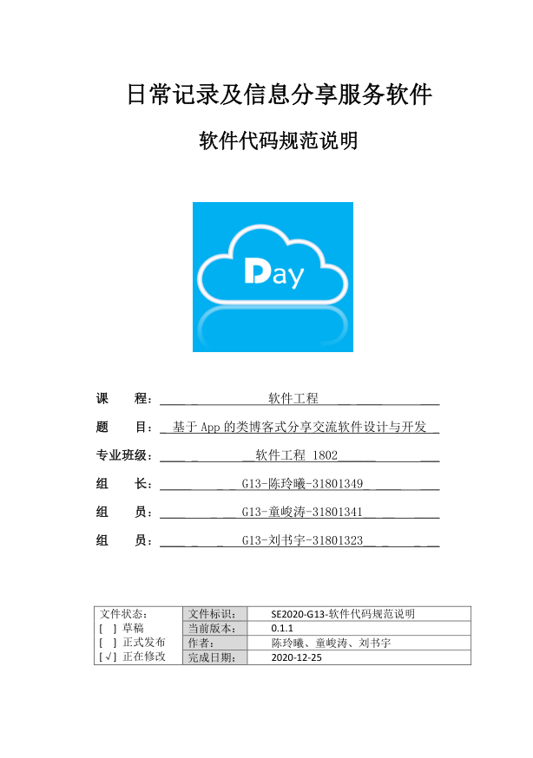
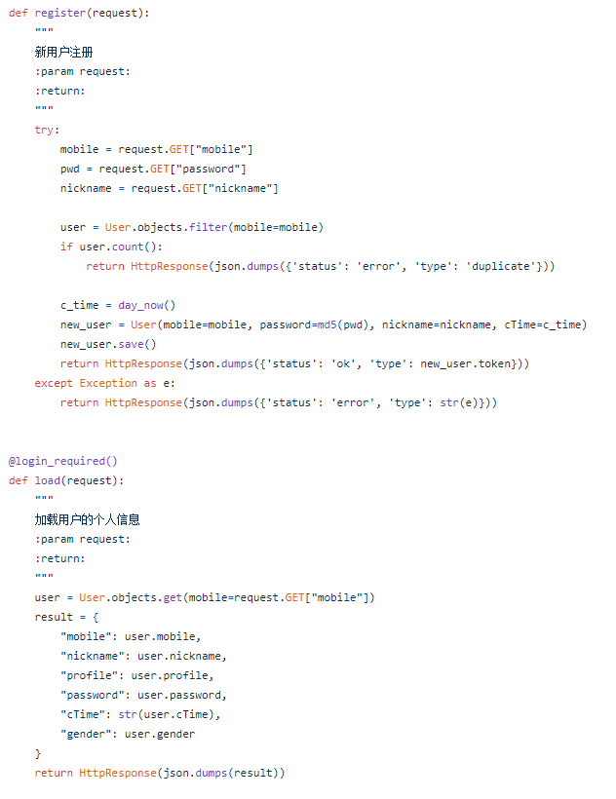
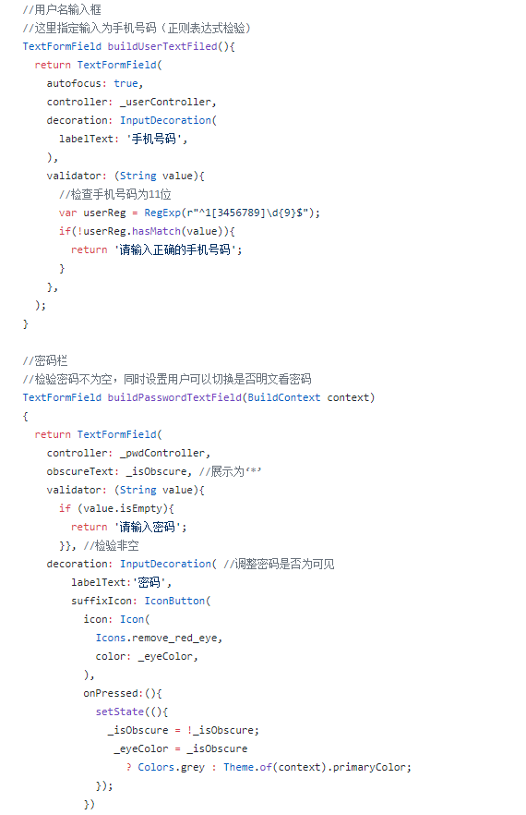
5-1实现准备
（1）代码规范文档
（2）代码模块示例

Slide 22
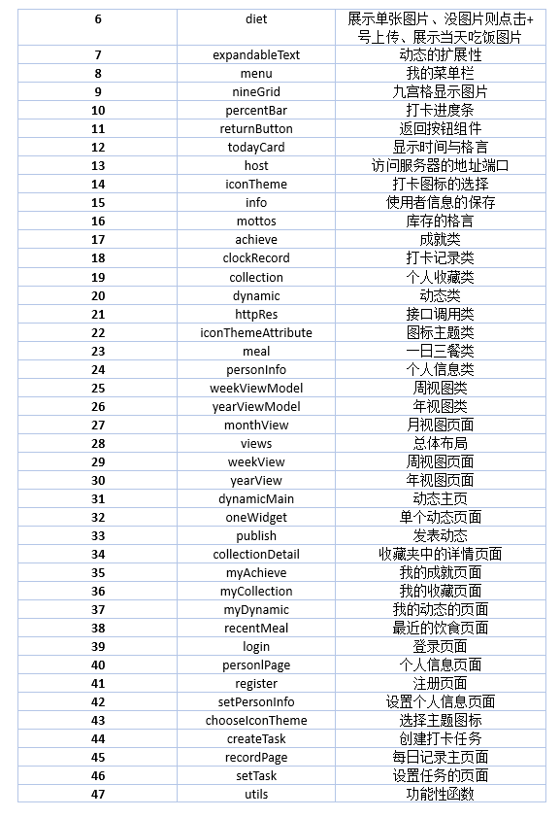
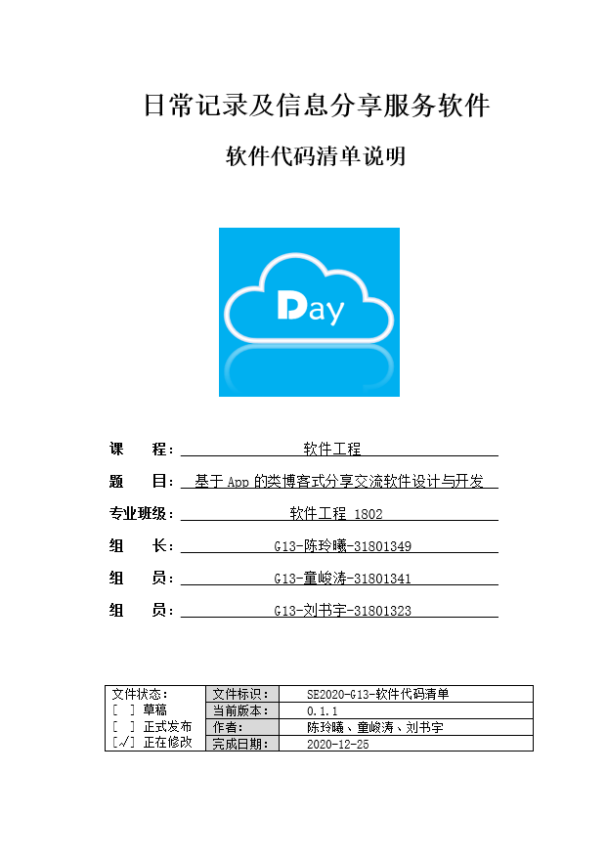
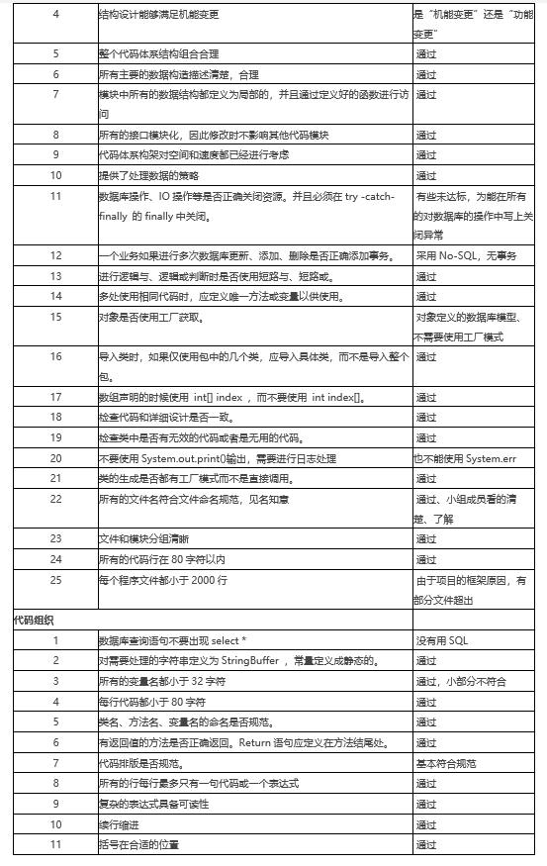
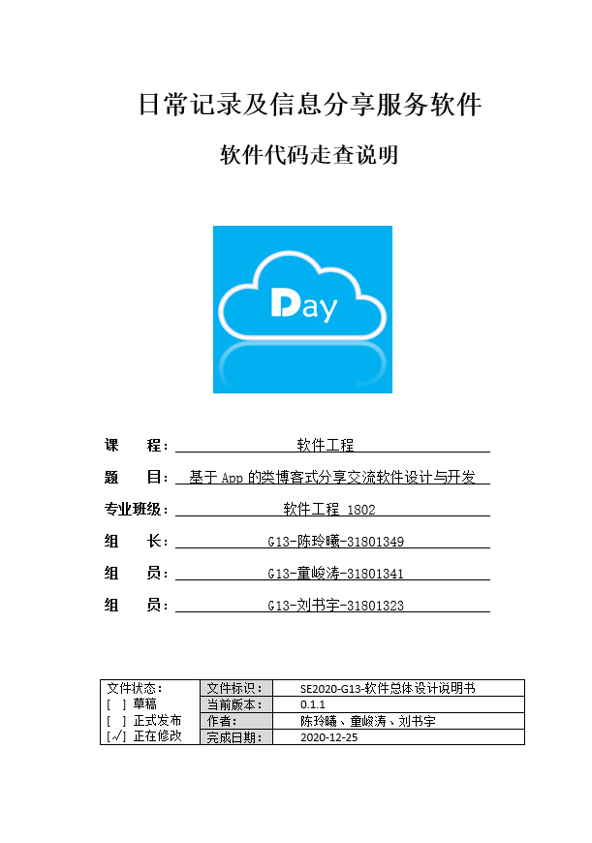
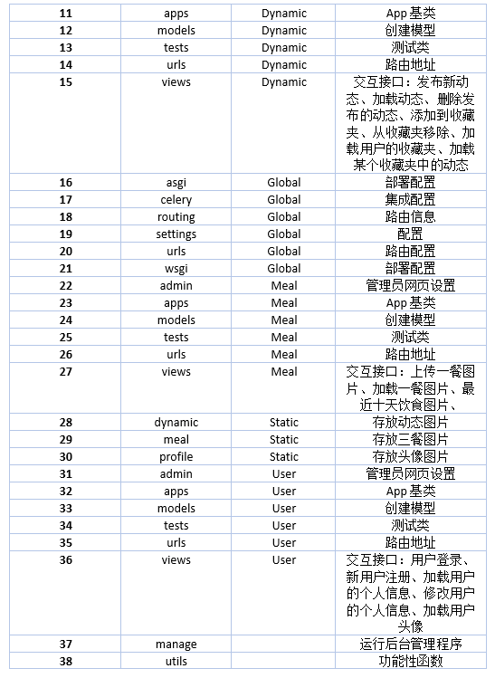
5-2实现过程
（1）代码清单
（2）代码走查

Slide 23
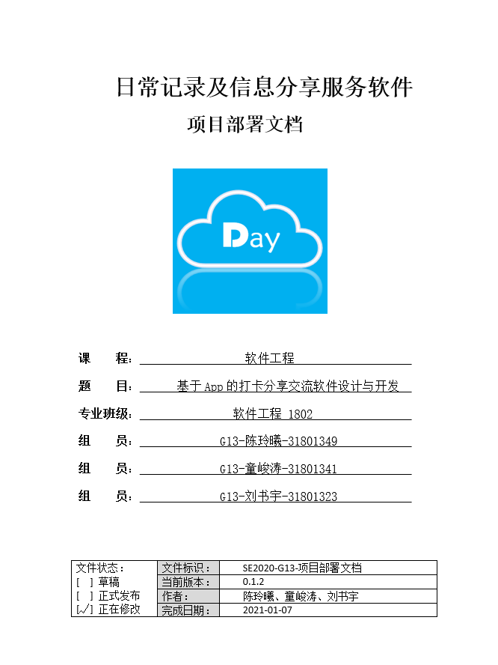
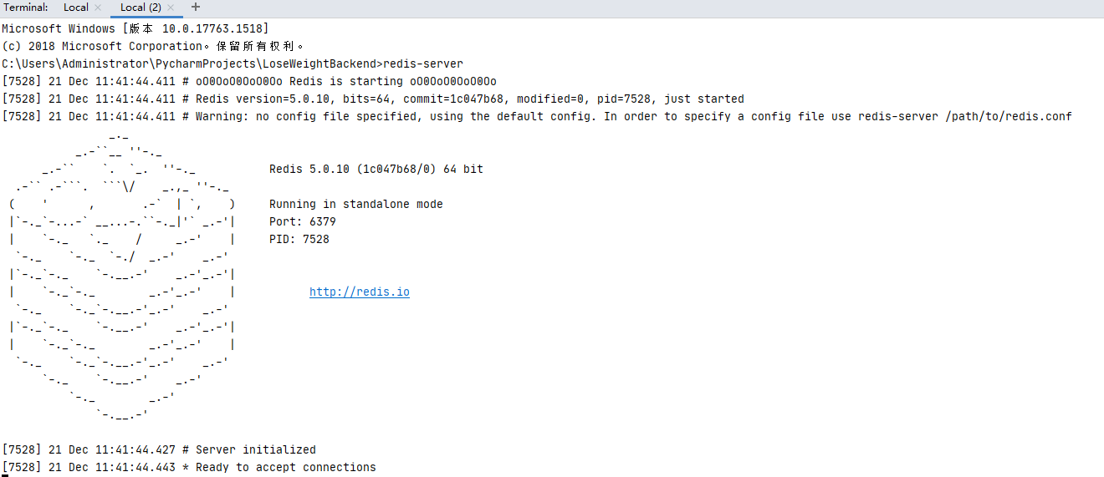
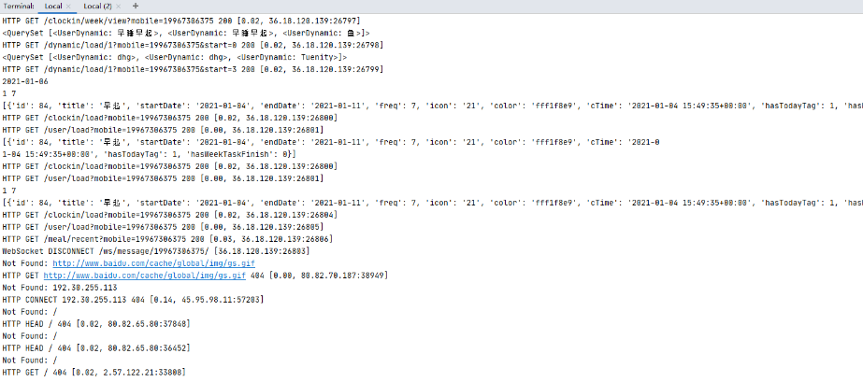
5-2实现过程
运行结果：

Slide 24
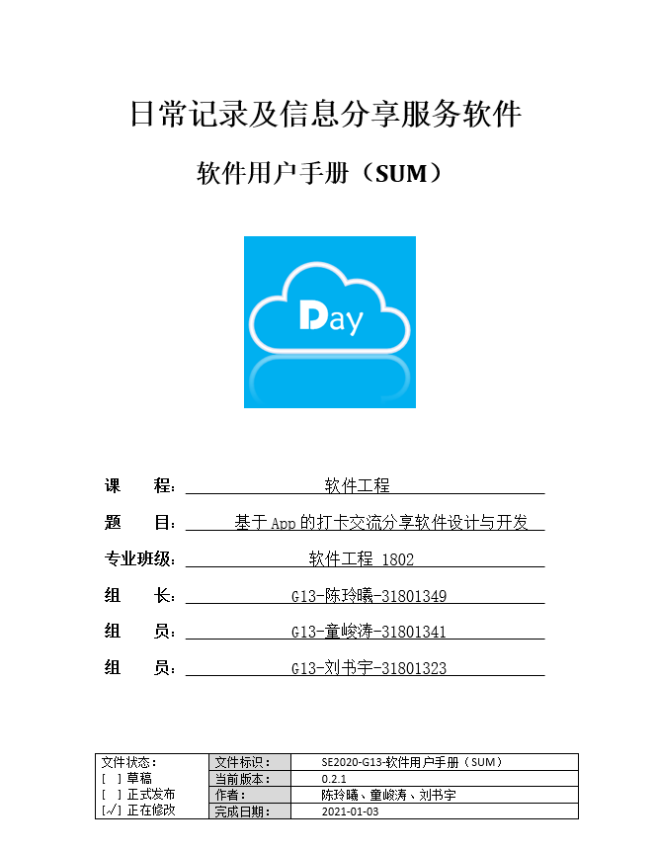
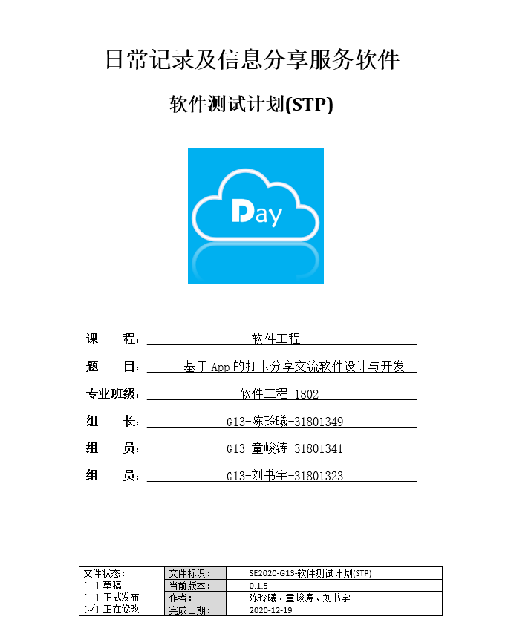
5-3测试准备
（1）用户手册
（2）测试计划
对软件相关性问题进行详细的描述，包括软件综述、访问软件、使用软件指南等。包括了用户以及管理员模块。
对软件的测试环境以及对接下来测试项目以及测试技术进行描述，为测试阶段提供指导方向。

Slide 25
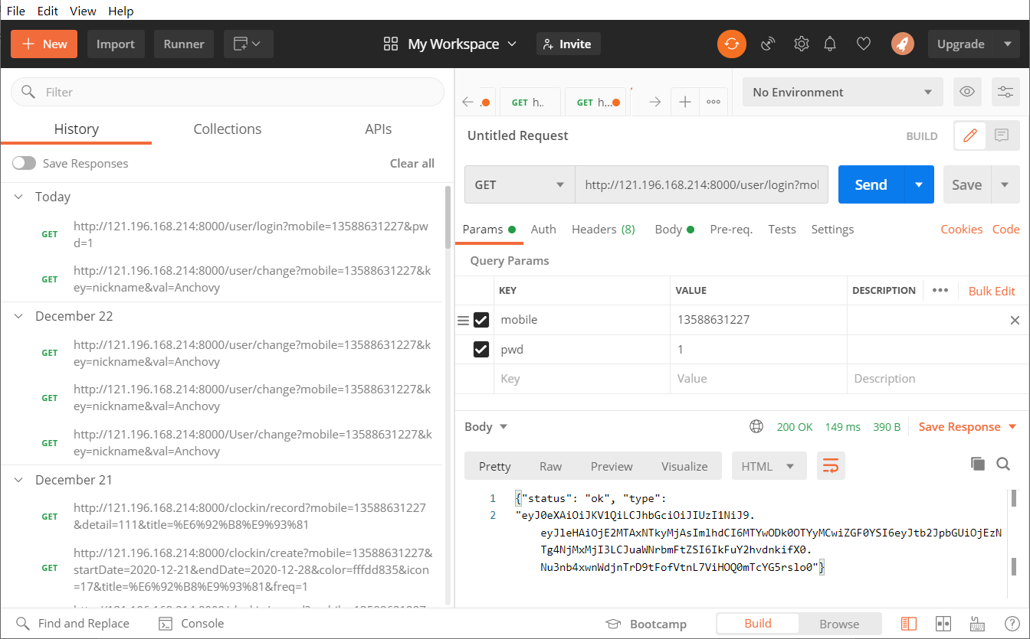
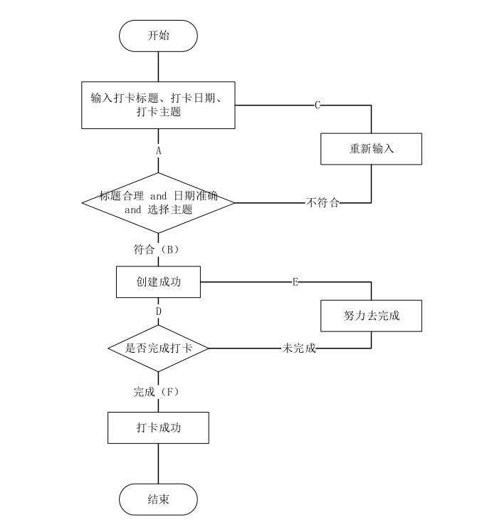
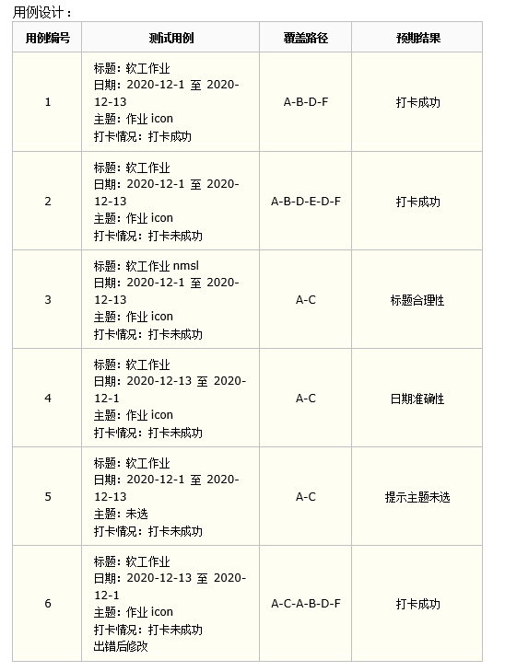
5-4测试过程
（1）黑盒测试
（2）白盒测试
对于接口进行测试
对于语句覆盖、路径覆盖、软件覆盖进行测试

Slide 26
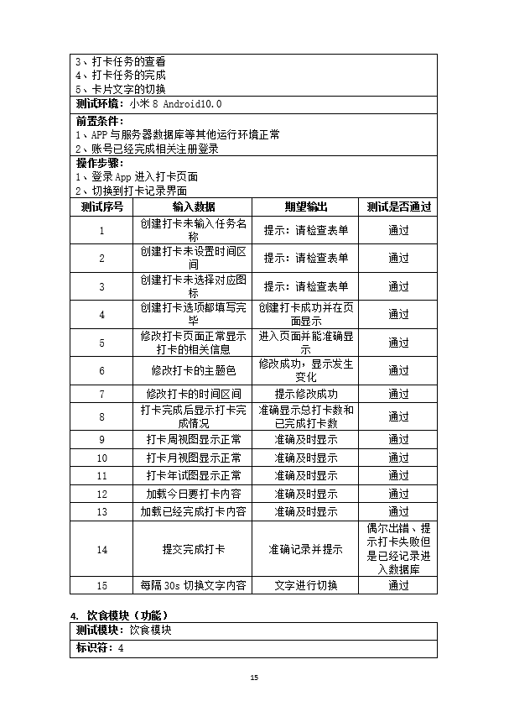
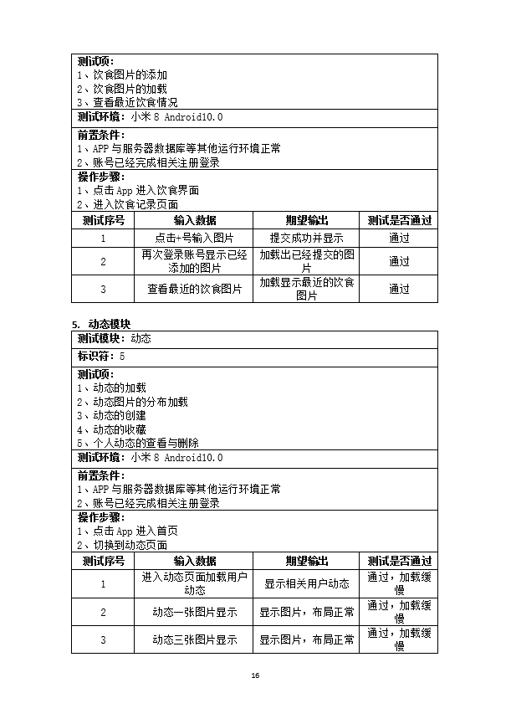
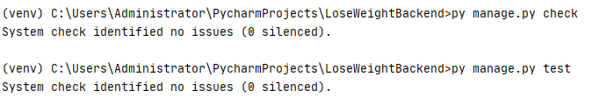
5-4测试过程
（1）单元测试工具
（2）单元测试用例
Django拥有完善的单元测试
我们可以对开发的每一个功能进行单元测试
只要运行一个命令
python manage.py check 或者python manage.py test

Slide 27
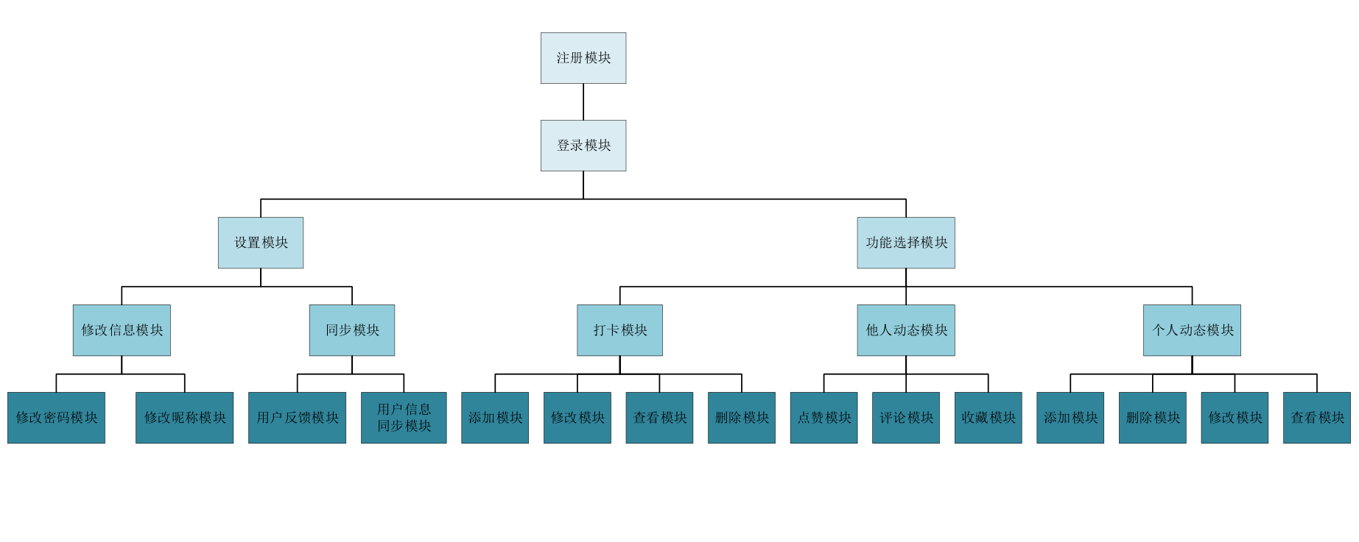
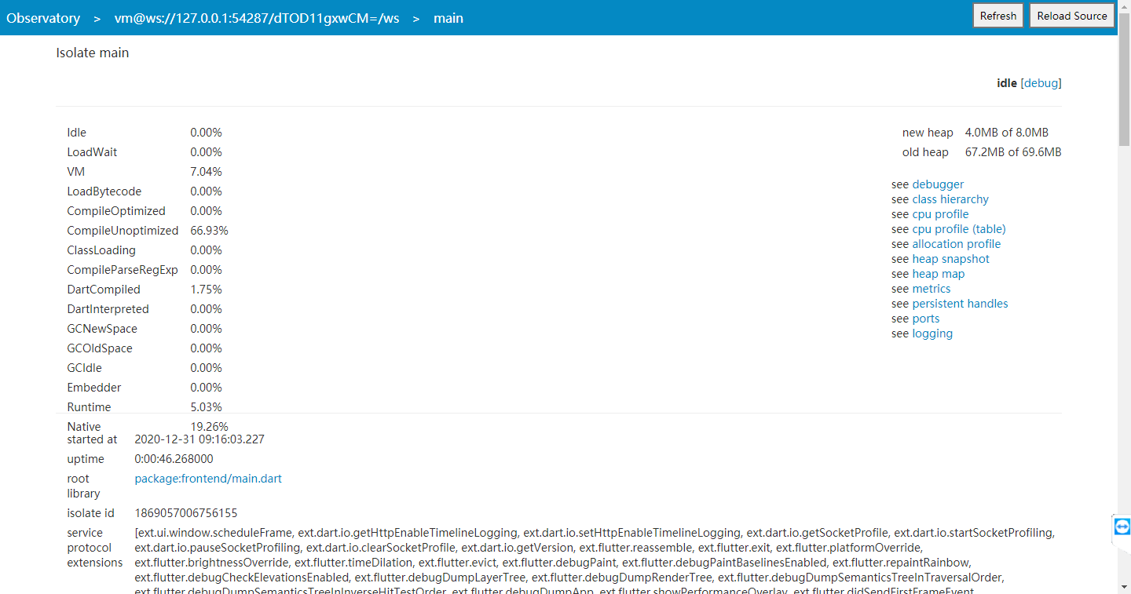
5-4测试过程
（1）集成测试
（2）系统测试
使用Flutter性能监控工具 Observatory
系统框架图（自顶向下、宽度优先）
集成测试是一个简单的package:test测试，它使用Flutter Driver API告诉应用程序执行什么操作，然后验证应用程序是否执行了此操作。
命令行工具：flutter driver
工具包package：flutter_driver (API)

Slide 28

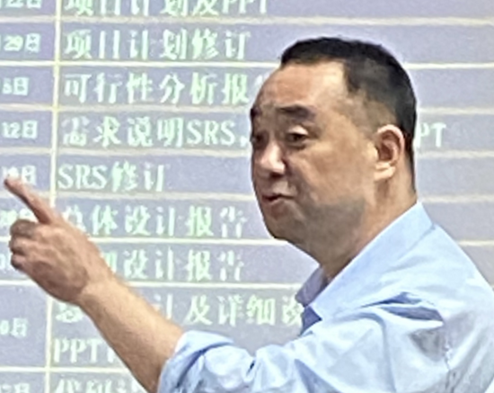

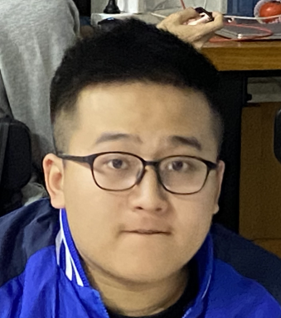

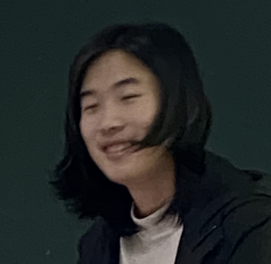
5-4测试过程
alpha测试&&beta测试
界面简陋
功能不太全
收藏加载慢
图片加载慢
杨枨
软工教师
好东西、功能较简陋、
图片加载慢
张鑫
软件工程
苗皓淇
软件工程

Slide 29

5-5阶段总结
测试总体分析
（1）测试结果
1. 主要功能基本都可以实现
2. HTTP请求都能成功返回信息
3. 界面能够按照预期跳转
4. 能在大部分Android手机适配
5. 远程数据库读写正常
6. 图片并发访问会报异常导致加载缓慢
7. 偶尔会请求超时或因频繁请求崩溃
（2）反馈的解决措施
图片加载缓慢 服务器太捞了...
界面还不够美观 已经尽力...
功能还需继续完善 后续会进行完善
响应时间：立刻马上 基本可以实现

Slide 30
6-1 总结报告
Part6
维护与总结
6-2 会议记录
6-3 开发工具
6-4 绩效评价
6-5 参考资料

Slide 31
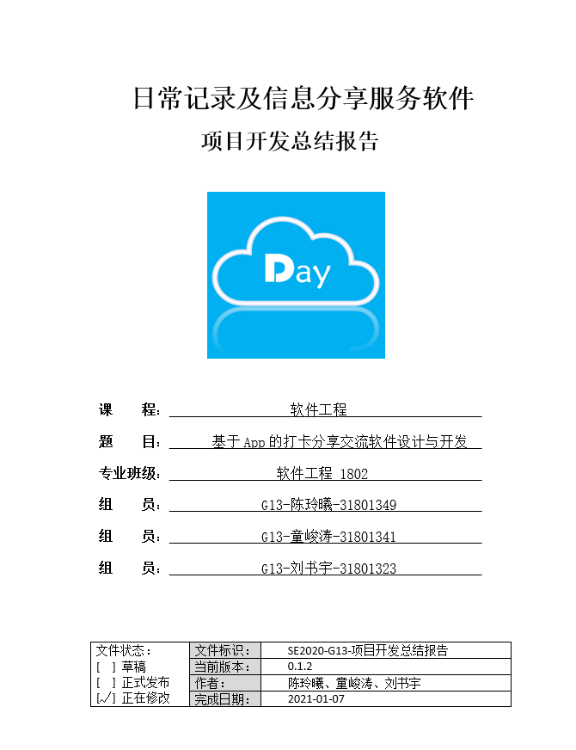
6-1总结报告

Slide 32
6-2会议记录
会议记录汇总

Slide 33












6-3开发工具
前端：Android Studio + Flutter 框架
后端：Pycharm + Django 框架
系统配置管理：Git
Microsoft全家桶：
数据处理：

Slide 34

6-4绩效评价

Slide 35


6-5参考资料
[1]张海藩，牟永敏.软件工程导论(第6版)[M]北京：清华大学出版社
[2]梁勇. JAVA语言程序设计(第10版)[M]北京：机械工业出版社
[3]王珊，萨师煊. 数据库系统概论(第5版)[M]北京：高等教育出版社
[4]覃征，李旭，王卫红. 软件体系结构(第4版)[M]北京：清华大学出版社
[1] 《GB/T-8567-2006计算机软件文档编制规范word版》
[2] 《SE2020-G13-项目计划》
[3] 《SE2020-G13-可行性分析》
[4] 《SE2020-G13-软件需求规格说明》
[5] 《SE2020-G13-软件测试分析报告》
[6] 《SE2020-G13-软件代码清单说明》
[7] 《SE2020-G13-软件代码走查说明》
[8] 《SE2020-G13-软件测试计划》
[9] 《SE2020-G13-软件用户手册》
[10]《SE2020-G13-数据库(顶层)设计说明》
[11]《SE2020-G13-软件详细设计》
[12]《SE2020-G13-软件总体设计》
[13]《SE2020-G13-软件部署文档》
[14]《SE2020-G13-项目开发总结报告》

Slide 36
感谢您的观看
SE2020-G13
组员：陈玲曦、刘书宇、童峻涛

